Slide 1
Probabilistische Online-Wissensgraphkonstruktion aus natürlicher Sprache
Bachelorarbeits-Abschlusspräsentation
Clemens Damke

Slide 2
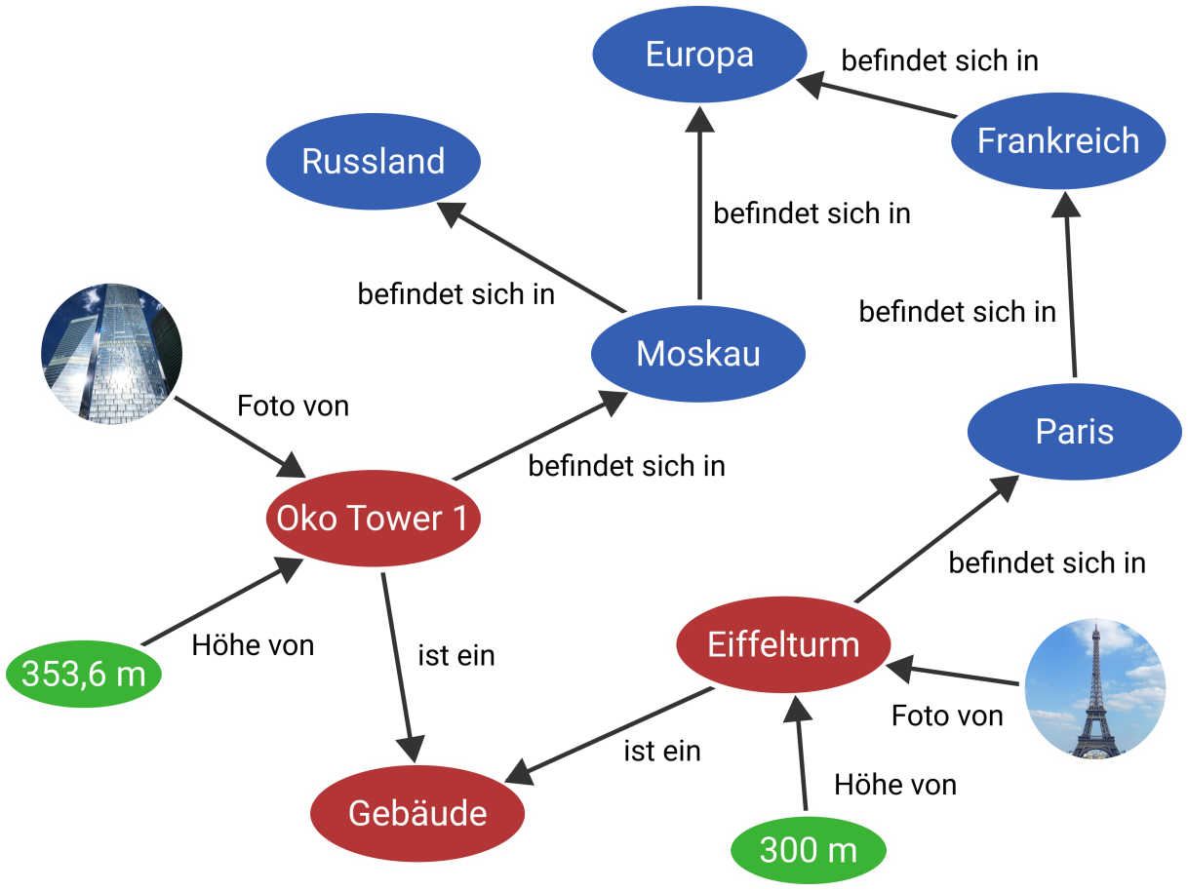
Was sind Wissensgraphen?
Graphen, die beliebige Informationen strukturiert repräsentieren.

Slide 3
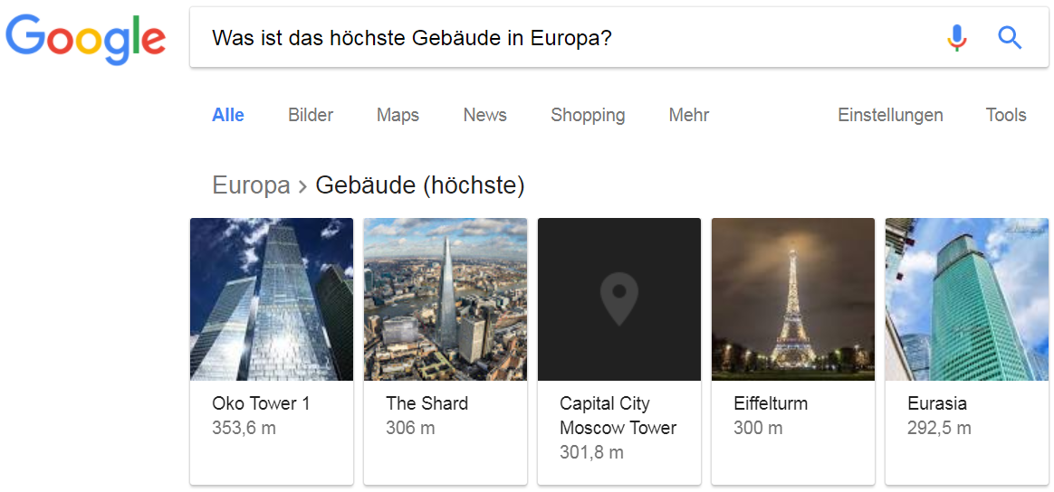
Wozu Wissensgraphen?

Slide 4
Wissensgraph-Konstruktion
Googles Wissensgraph enthält
mehr als 70 Mrd. Relationen
Wikipedia Info Boxen
CIA World Factbook
Strukturierte Informationen
Wikidata

Slide 5
Wissensgraph-Konstruktion
?
Wissensgraph-Konstruktion aus unstrukturierten Informationen
Textnachrichten, z. B.:
11.06.2017: Bob → Alice: “I think I saw you in the red tent today.” 12.06.2017: Alice → Bob: “Oh… I don’t remember seeing you yesterday.”
…

Slide 6
Überblick
k
l
j
Verwendete Ontologie
NLP-Phase
Wissensgraph-Konstruktionsphase
Bewertung des Verfahrens
Ausblick

Slide 7
1. Ontologie

Slide 8
Ontologie: Ansatz
Welche Semantik haben Knoten und Kanten?
Idee: Der Wissensgraph repräsentiert einen FOL-Ausdruck.

Slide 9
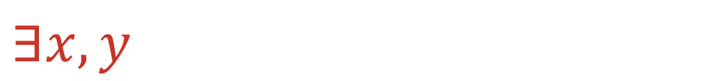
Ontologie: J. F. Sowas Konzeptgraphen
Konzeptknoten:
$$∃x,y$$

Slide 10
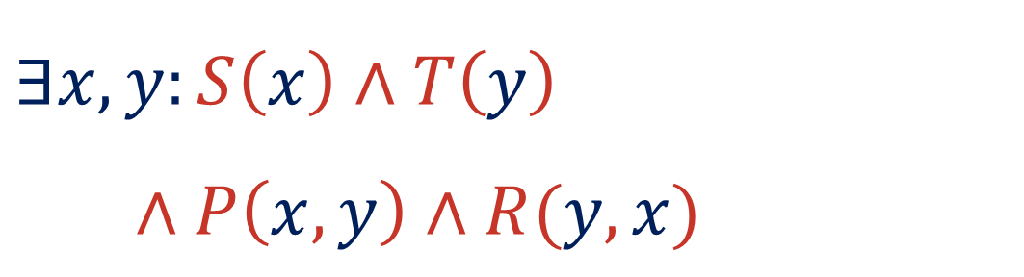
Ontologie: J. F. Sowas Konzeptgraphen
Relationen:
$$∃x,y:S\left(x\right)∧T\left(y\right)$$
$∧P\left(x, y\right)∧R(y, x)$

Slide 11
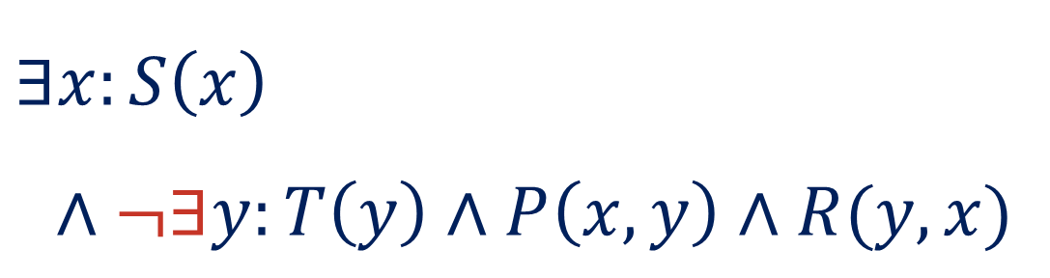
Ontologie: J. F. Sowas Konzeptgraphen
Negationskontexte:
$$∃x:S\left(x\right)$$
$∧¬∃y:T\left(y\right)∧P\left(x, y\right)∧R(y, x)$

Slide 12
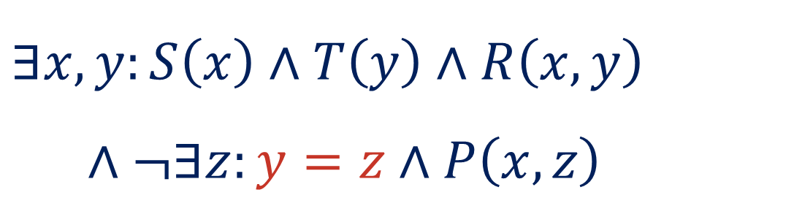
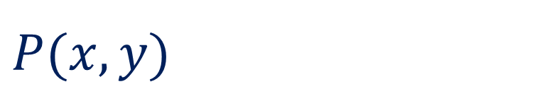
Ontologie: J. F. Sowas Konzeptgraphen
Koreferenzen:
$$∃x, y:S\left(x\right)∧T\left(y\right)∧R\left(x, y\right)$$
$∧¬∃z:y=z∧P\left(x, z\right)$
$$P(x, y)$$

Slide 13


Ontologie: Modale Kontexte
$$⇔$$
$$∃c:actual\left(c\right)↔(∃x:S\left(x\right))$$

Slide 14
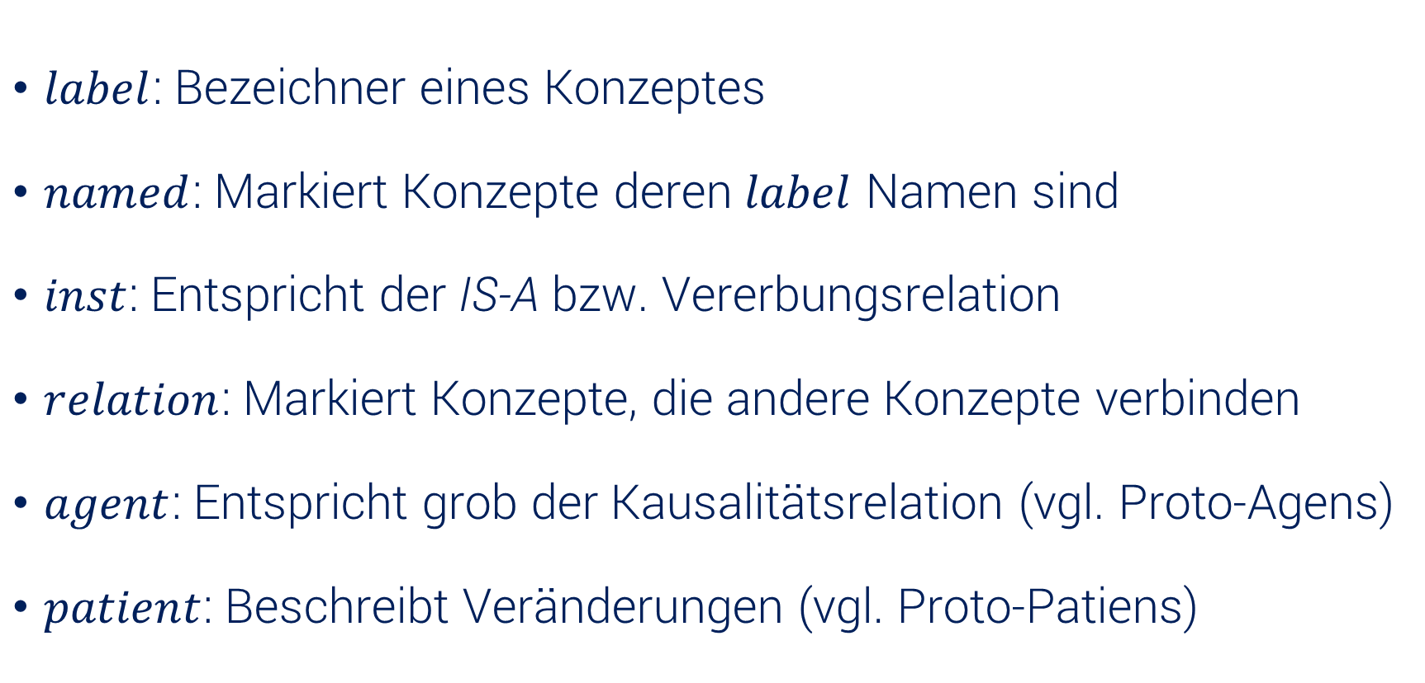
Ontologie: Verwendete Prädikate
$label$: Bezeichner eines Konzeptes
$named$: Markiert Konzepte deren $label$ Namen sind
$inst$: Entspricht der IS-A bzw. Vererbungsrelation
$relation$: Markiert Konzepte, die andere Konzepte verbinden
$agent$: Entspricht grob der Kausalitätsrelation (vgl. Proto-Agens)
$patient$: Beschreibt Veränderungen (vgl. Proto-Patiens)

Slide 15
Ontologie: Beispiel
11.06.2017: Bob → Alice: “I think I saw you in the red tent today.”

Slide 16
2. NLP-Phase

Slide 17
NLP-Phase: Überblick
Annotationsgraph erstellen
Extraktionsgraph erstellen

Slide 18
NLP-Phase: Annotationsgraph
Repräsentation der grammatikalischen Struktur einer Nachricht
Aufgebaut mittels
Stanford CoreNLP
11.06.2017: “I think I saw you in the red tent today.”

Slide 19
NLP-Phase: Extraktionsgraph
Konzeptgraph, der den Inhalt einer Nachricht repräsentiert.
Mittels Transformationsregeln Annotationsgraph aufgebaut, ohne Wissen über Wortbedeutungen.

Slide 20
NLP-Phase: Extraktionsgraph
11.06.2017: “I think I saw you in the red tent today.”

Slide 21
3. Wissensgraph-Konstruktionsphase

